Slide 1

UML基础III：图的详解
PRD-G17 组长：蒋家俊 组员：厉佩强 李捷 周盛 朱秉

Slide 2
目录
CONTENTS
1
对象图
2
构件图
3
包图
4
问答
5
参考文献
6
小组分工

Slide 3
对象图 Object diagram
chapter1

Slide 4
什么是对象
（1）对象是边界非常清楚的任何事物
（2）类的元素
（3）对象元素：标识、状态、行为

Slide 5
对象与类的区别
（1）对象是一个存在于时间和空间中的具体实体，而类仅代表一个抽象，抽象出对象的“本质”。
（2）类是共享一个公用结构和一个公共行为对象集合
（3）类是静态的，对象是动态的；类是一般化，对象是个性化；类是定义，对象是实例；类是抽象、对象是具体

Slide 6
对象图的概述
UML面向对象中对象图是类图的实例，几乎使用与类图完全相同的标识。它们的不同点在于对象图显示类的多个对象实例，而不是实例的类。一个对象图是类图的一个实例。 由于对象存在生命周期，因此对象只能在系统的某一段时间段存在
Account
-balance:double
xchen:Account
balance=1000.5
类图
对象图

Slide 7
类图与对象图的区别
类图 | 对象图
在类中包含三部分，分别是类名、类的属性和类的操作 | 对象包含两个部分：对象的名称和对象的属性
类的名称栏只包含类名 | 对象的名称栏包含“对象名：类名”
类的属性栏定义了所有属性的特征 | 对象的属性栏定义了属性的当前值
类中列出了操作 | 对象图中不包含操作内容，因为对属于同一个类的对象，其操作是相同的
类中使用了关联连接，关联中使用名称、角色以及约束等特征定义 | 对象使用链进行连接，链中包含名称、角色
类代表的是对对象的分类所以必须说明可以参与关联的对象的数目^{[1]} | 对象代表的是单独的实体，所有的链都是一对一的，因此不涉及到多重性。

Slide 8
对象图的主要作用
· 捕获实例和连接
· 在分析和设计阶段创建
· 捕获交互的静态部分
· 举例说明数据/对象结构
· 详细描述瞬态图
· 由分析人员、设计人员和代码实现人员开发

Slide 9
构件图 Component diagram
Chapter2

Slide 10

什么是构件
构件是系统的可替代的物理部分,它表示的是实际的事物.构件是定义了良好接口的物理实现单元.
每个构建可以单独实现一定的功能，为其他构建提供使用接口
一般构件分为：
（1）执行文件：源码编译的结果，可直接运行。
（2）文件：信息存储体。
（3）库：类库，动态链接库，数据库
（4）表：数据库中的表
（5）文档：文字材料

Slide 11
构件和类的区别
构件和类的区分：
1）构件是物理抽象，可以替换的文件。类是逻辑抽象，包含属性和方法。例如：这些逻辑抽象出来的东西用文件写出来编程源文件，这些源文件就是构件。
2）构件图主要用于描述各种软件构件之间的依赖关系，例如，可执行文件和源文件之间的依赖关系。所设计的系统中的构件的表示法及这些构件之间的关系构成了构件图。
3）使用构件图可以清楚地看出系统的结构和功能。方便项目组的成员制定工作目标和了解工作情况，同时，最重要的一点是有利于软件的复用

Slide 12
构件图的组成
1、构件：
2、关系：依赖，实现
依赖：构件之间
实现：构件和接口
3、接口：
示出接口：构件实现的接口
引入接口：构件使用的接口

Slide 13
构件和类的区别
构件和类的区分：
1）构件是物理抽象，可以替换的文件。类是逻辑抽象，包含属性和方法。例如：这些逻辑抽象出来的东西用文件写出来编程源文件，这些源文件就是构件。
2）构件图主要用于描述各种软件构件之间的依赖关系，例如，可执行文件和源文件之间的依赖关系。所设计的系统中的构件的表示法及这些构件之间的关系构成了构件图。
3）使用构件图可以清楚地看出系统的结构和功能。方便项目组的成员制定工作目标和了解工作情况，同时，最重要的一点是有利于软件的复用

Slide 14
构件图的用途
1、对源代码进行建模。
将系统分为几个模块或者是子系统，进行处理。
2、对可执行文件之间相互关系进行建模。
清晰的描述可执行文件之间的依赖关系

Slide 15
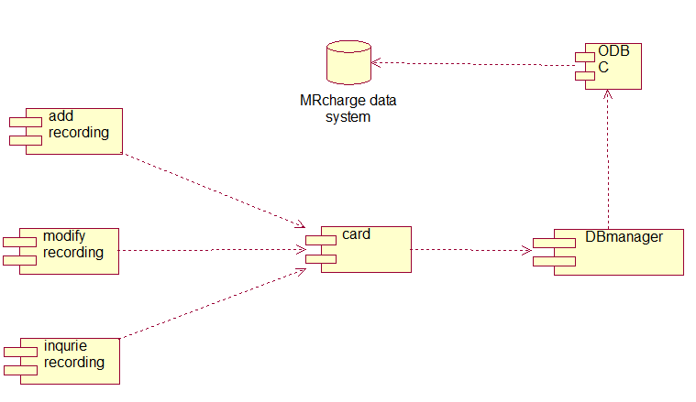
怎样画构件图
1.确定划分的子系统的对外接口。
程序子系统和系统外实际要进行联系的边界处理。
2.定子构件和接口。
在子系统中把功能不同的模块划分成构件，同时确定构件跟构件之间的接口。
3.确定构件之间的关系。
分析构件之间存在的逻辑设计关系，画出依赖图

Slide 16
包图 Package diagram
Chapter3

Slide 17
什么是包
包是用于把模型本身组织成层次结构的通用机制，它不能执行。
包是一个命名空间，也是一个元素。

Slide 18
什么是包图
包图是一种维护和描述系统总体结构的模型的重要建模工具。
包图是由包之间的关系组成，通过各个包以及包之间关系的描述，展现出系统的模块与模块之间的依赖关系。

Slide 19
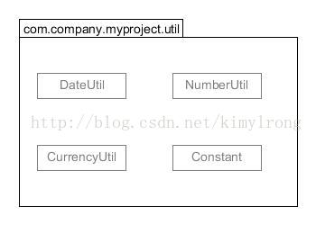
什么是包图
用最简单的方式来说，Package可以理解为文件夹(folder)。代码的组织从大到小，分为三个层次:文件夹层，文件层，以及文件内部的块(Block)层(函数块之类的)。Package体现的就是文件夹层。Java里面可能是一串文件夹，比如java.lang、java.util等，也叫Package；C++里面，Package对应的是namespace，虽然不能完全等同于文件夹，不过也可以往这边靠；其它的如Node.js，Python等大都体现在文件夹层。
Package在UML里面用一个Tab框表示，Tab里面写上Package的名字，框里面可选地填充一些其它子元素，如类，子Package等。Package的名字可以写全称，也可以简写，风格可可参考项目所用语言的惯例。下面是一个简单的Package示例:

Slide 20
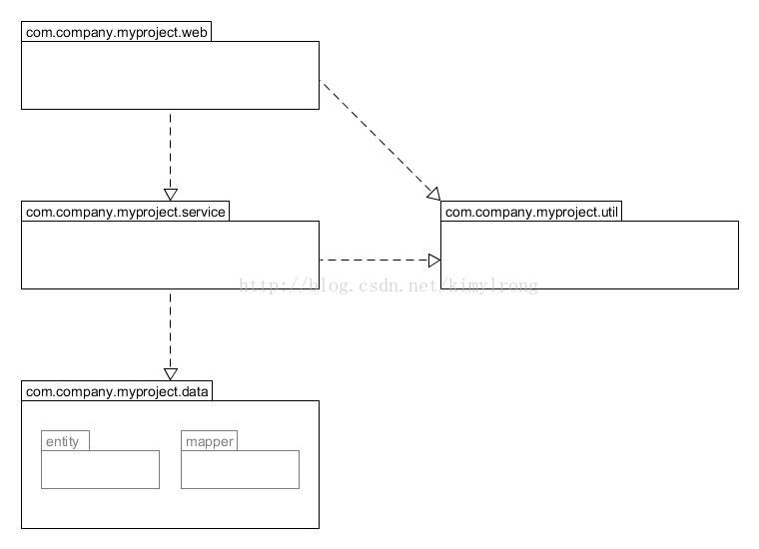
引入关系
一个包中的类可以被另一个指定包（以及嵌套于其中的那些包）中的类引用

Slide 21
泛化关系
表示一个包继承了另一个包的全部内容，同时又补充自己增加的内容

Slide 22
嵌套关系
一个包中若干个子包，构成包的嵌套层次结构

Slide 23
为什么提出包图
庞大的尸体分析要求我们将其按一定分时分解枨较小的模块
方便团队成员的分工
方便我们更加专注的解决问题
减小因模块内部的变化，而引起模块间互相的影响的可能

Slide 24
包图的作用
对语义上相关的元素进行分组
提供配置管理单元
提供并行工作单元
提供封装的命名空间，在同一个包中，元素的名称唯一

Slide 25
问答
Chapter4

Slide 26
问题一：对象图包括哪几个部分
（1）对象名
（2）属性

Slide 27
问题二：构件图有哪几种使用方式
（1）对源代码建模
（2）对可执行文本的发布建模
（3）对物理数据库建模
（4）对可适应的系统建模

Slide 28
问题三：包之间有哪几种关系
（1）引入关系
（2）泛化关系
（3）嵌套关系

Slide 29
参考文献
Chapter5

Slide 30
参考文献
《UML2基础、建模与设计教程》
《UML用户指南》
CSDN博客-UML图详解
CSDN-对象图、构件图、包图

Slide 31
小组分工
Chapter6

Slide 32

小组分工
蒋家俊：PPT审查 8.4
朱秉： 美工 8.7
周盛： PPT制作 8.6
厉佩强：资料查询8.5
李捷： 错误修订8.3

Slide 33
谢
听
感
聆
~
Notes:
33

